Slide 1
CollaboratiVET-Lehrplan für Lehrkraft /Ausbilder /Erzieher in der beruflichen Bildung
Modul 7: Aufbau einer Lerngemeinschaft: Kontextspezifische Umsetzung im Berufsbildungsbereich
Enheit 1 - Verständnis der einzigartigen Merkmale von Lerngemeinschaften in der Berufsbildung
Von der Europäischen Union finanziert. Die geäußerten Ansichten und Meinungen entsprechen jedoch ausschließlich denen des Autors bzw. der Autoren und spiegeln nicht zwingend die der Europäischen Union oder der Europäischen Exekutivagentur für Bildung und Kultur (EACEA) wider. Weder die Europäische Union noch die EACEA können dafür verantwortlich gemacht werden.

Slide 2
Lernziele
Am Ende dieser Einheit werden die Teilnehmer in der Lage sein:
Identifizierung und Erläuterung der einzigartigen Merkmale von Lerngemeinschaften in der Berufsbildung
die Grundsätze einer flexiblen Lernumgebung zu verstehen und anzuwenden
Förderung einer positiven und integrativen Lernkultur
Angleichung der Berufsbildungsinhalte an die Industriestandards und die Bedürfnisse des Arbeitsmarktes
Herausforderungen meistern und Chancen in berufsbildenden Lerngemeinschaften nutzen

Slide 3
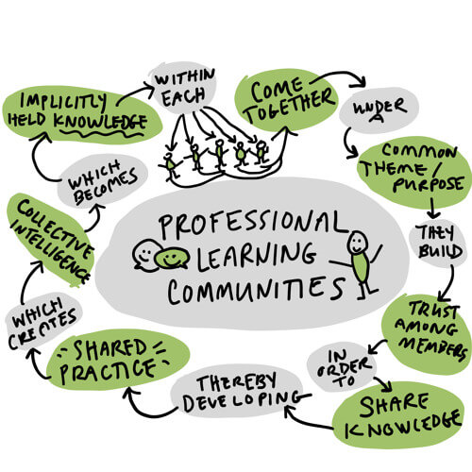
Was ist eine Lerngemeinschaft?
Im Zusammenhang mit der Berufsbildung wird die Lerngemeinschaft definiert als "jede Gruppe von Menschen, die entweder geografisch oder durch ein anderes gemeinsames Interesse miteinander verbunden ist und die die Lernbedürfnisse ihrer Mitglieder durch proaktive Partnerschaften erfüllt. Sie nutzt das Lernen ausdrücklich als Mittel zur Förderung des sozialen Zusammenhalts, der Erneuerung und der wirtschaftlichen Entwicklung". (Kearns et al., 1999, zitiert in Kilpatrick et al., 2003)
Quelle: Strukturelles Lernen (https://www.structural-learning.com/post/culturally-responsive-teaching)
Von der Europäischen Union finanziert. Die geäußerten Ansichten und Meinungen entsprechen jedoch ausschließlich denen des Autors bzw. der Autoren und spiegeln nicht zwingend die der Europäischen Union oder der Europäischen Exekutivagentur für Bildung und Kultur (EACEA) wider. Weder die Europäische Union noch die EACEA können dafür verantwortlich gemacht werden.

Slide 4
Warum sind sie für den Berufsbildungssektor wichtig?
Das Konzept der Lerngemeinschaften entstammt einem breiten Spektrum von Theorien aus dem Bereich der Bildung und der sozialen Beziehungen. In einer Zeit, die von Unbeständigkeit und pädagogischen Schwierigkeiten geprägt ist und in der nicht davon ausgegangen werden kann, dass eine einzelne Person über die notwendigen Kenntnisse und Fähigkeiten verfügt, um institutionelle, gesellschaftliche und individuelle Merkmale auszugleichen, erweisen sich Lerngemeinschaften als äußerst hilfreich. Lerngemeinschaften basieren auf einer konstruktivistischen Bildungsmethode, die die zentrale Bedeutung von sozialem Engagement und Netzwerken bei der Gestaltung von persönlichen Prinzipien und Zugehörigkeit hervorhebt. Lerngemeinschaften bieten eine Möglichkeit, die Risiken für Schüler in der schnelllebigen (digitalen) Lernwelt zu verringern.
Von der Europäischen Union finanziert. Die geäußerten Ansichten und Meinungen entsprechen jedoch ausschließlich denen des Autors bzw. der Autoren und spiegeln nicht zwingend die der Europäischen Union oder der Europäischen Exekutivagentur für Bildung und Kultur (EACEA) wider. Weder die Europäische Union noch die EACEA können dafür verantwortlich gemacht werden.

Slide 5
Die einzigartigen Aspekte von Lerngemeinschaften in der Berufsbildung
Die Berufsbildung zeichnet sich durch eine starke Betonung der praktischen Fähigkeiten und der direkten Anwendbarkeit auf die Arbeitswelt aus. Dieser Lernansatz richtet sich an ein breites Spektrum von Lernenden unterschiedlichen Alters, unterschiedlicher Herkunft und unterschiedlicher Bildungsbedürfnisse und schafft ein einzigartiges Bildungsökosystem.
Was sind einige Beispiele?
EPALE - Gemeinschaft der europäischen Berufsbildungspraktiker
CEDEFOP - EU-Gemeinschaft der Bildungsanbieter
Link: https://epale.ec.europa.eu/en/practitioners-in-vet
Link: https://www.cedefop.europa.eu/en/networks/european-community-learning-providers
Von der Europäischen Union finanziert. Die geäußerten Ansichten und Meinungen entsprechen jedoch ausschließlich denen des Autors bzw. der Autoren und spiegeln nicht zwingend die der Europäischen Union oder der Europäischen Exekutivagentur für Bildung und Kultur (EACEA) wider. Weder die Europäische Union noch die EACEA können dafür verantwortlich gemacht werden.

Slide 6
Die einzigartigen Aspekte von Lerngemeinschaften in der Berufsbildung
Praktisches, praxisnahes Lernen:
Der Schwerpunkt liegt auf dem Erwerb praktischer Fähigkeiten durch praktische Lernerfahrungen.
Direkte Anwendung der Kenntnisse in realen oder simulierten Arbeitsumgebungen.
Relevanz für den Arbeitsplatz:
Lehrpläne, die auf die spezifischen Bedürfnisse der Industrie und der Arbeitgeber zugeschnitten sind.
Der Schwerpunkt liegt auf der Vorbereitung der Schüler auf den unmittelbaren Eintritt ins Berufsleben oder auf der Verbesserung vorhandener Fähigkeiten.
Unterschiedliche Demografien von Lernenden:
Die Berufsbildung zieht ein breites Spektrum von Lernenden an, darunter Schulabgänger, erwachsene Lernende, Quereinsteiger und Personen, die sich weiterbilden wollen.
Die Vielfalt an Alter, Hintergrund und Lernstilen bereichert die Lernerfahrung und spiegelt die Vielfalt des Arbeitsplatzes wider.
Von der Europäischen Union finanziert. Die geäußerten Ansichten und Meinungen entsprechen jedoch ausschließlich denen des Autors bzw. der Autoren und spiegeln nicht zwingend die der Europäischen Union oder der Europäischen Exekutivagentur für Bildung und Kultur (EACEA) wider. Weder die Europäische Union noch die EACEA können dafür verantwortlich gemacht werden.

Slide 7
Die einzigartigen Aspekte von Lerngemeinschaften in der Berufsbildung
Integration von technischen und sozialen Fähigkeiten:
Ausgewogene Konzentration auf technische Fertigkeiten, die für einen Beruf spezifisch sind, und Soft Skills wie Teamarbeit, Kommunikation und Problemlösung.
Anerkennung der Bedeutung von Soft Skills für den beruflichen Erfolg und die Anpassungsfähigkeit am Arbeitsplatz.
Enge Partnerschaften mit der Industrie:
Enge Zusammenarbeit zwischen Berufsbildungsanbietern und Industriepartnern, um die Relevanz des Lehrplans zu gewährleisten und Möglichkeiten für Praktika, Lehrstellen und reale Projekte zu bieten.
Regelmäßige Beiträge von Arbeitgebern zu den am meisten nachgefragten Fähigkeiten und Kompetenzen.
Flexible Lernpfade:
Flexible Kursangebote, einschließlich Teilzeit-, Online- und Blended-Learning-Optionen, um den unterschiedlichen Zeitplänen und Verpflichtungen der Lernenden gerecht zu werden.
Anerkennung früherer Lernerfahrungen (RPL) und Anrechnungsvereinbarungen zur Anerkennung vorhandener Fähigkeiten und Qualifikationen, die den Weg zu weiterer Bildung oder Beschäftigung ebnen.
Von der Europäischen Union finanziert. Die geäußerten Ansichten und Meinungen entsprechen jedoch ausschließlich denen des Autors bzw. der Autoren und spiegeln nicht zwingend die der Europäischen Union oder der Europäischen Exekutivagentur für Bildung und Kultur (EACEA) wider. Weder die Europäische Union noch die EACEA können dafür verantwortlich gemacht werden.

Slide 8
Die einzigartigen Aspekte von Lerngemeinschaften in der Berufsbildung
Ergebnisorientierte Bildung:
Starke Betonung messbarer Ergebnisse, einschließlich des Erwerbs spezifischer Fähigkeiten und Kompetenzen, der Beschäftigungsfähigkeit und der Vorbereitung auf den Arbeitsmarkt.
Zu den Bewertungsmethoden gehören häufig praktische Demonstrationen von Fähigkeiten und arbeitsplatzbezogene Bewertungen.
Ganzheitliche Fähigkeitsentwicklung
Zusammenarbeit mit der Industrie und Relevanz
Flexible Lernpfade
Anerkennung und Respekt
Eingliederung und lebenslanges Lernen
Von der Europäischen Union finanziert. Die geäußerten Ansichten und Meinungen entsprechen jedoch ausschließlich denen des Autors bzw. der Autoren und spiegeln nicht zwingend die der Europäischen Union oder der Europäischen Exekutivagentur für Bildung und Kultur (EACEA) wider. Weder die Europäische Union noch die EACEA können dafür verantwortlich gemacht werden.

Slide 9
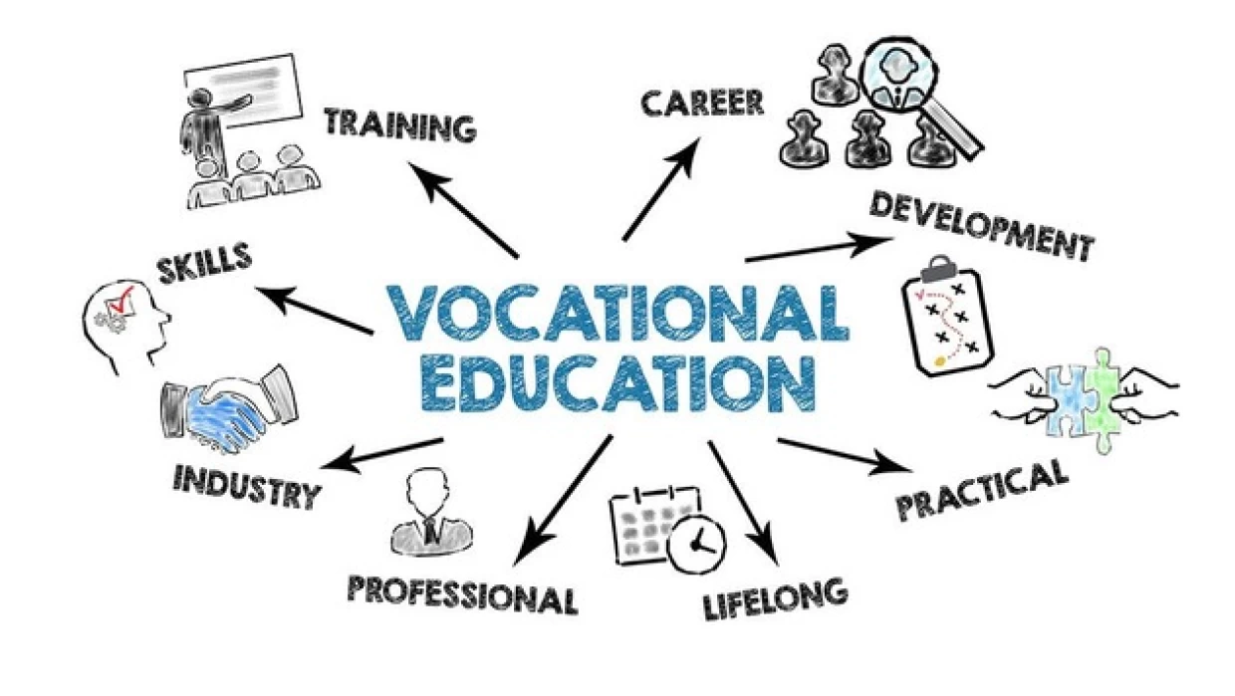
Die Bedeutung eines flexiblen Umfelds
Eine flexible Lernumgebung ist in der Berufsbildung von entscheidender Bedeutung. Sie trägt den unterschiedlichen Zeitplänen und Lernstilen der Studierenden Rechnung und nutzt Online-, Präsenz- und Hybridmodelle, um Zugänglichkeit und Engagement zu gewährleisten.
Quelle: https://lop.edu.au/
Von der Europäischen Union finanziert. Die geäußerten Ansichten und Meinungen entsprechen jedoch ausschließlich denen des Autors bzw. der Autoren und spiegeln nicht zwingend die der Europäischen Union oder der Europäischen Exekutivagentur für Bildung und Kultur (EACEA) wider. Weder die Europäische Union noch die EACEA können dafür verantwortlich gemacht werden.

Slide 10
Die Bedeutung eines flexiblen Umfelds
An die Bedürfnisse der Lernenden anpassen:
Flexible Zeitpläne und unterschiedliche Lerngeschwindigkeiten und -stile werden berücksichtigt, so dass Bildung für alle zugänglich ist, unabhängig von persönlichen Verpflichtungen.
Vielfalt der Liefermethoden:
Eine Mischung aus Präsenz-, Online- und gemischtem Lernen sowie Schulungen am Arbeitsplatz trägt den unterschiedlichen Präferenzen Rechnung und steigert die Lernbereitschaft.
Personalisierte Lernpfade:
Maßgeschneiderte Kurse und Qualifikationen, die auf individuelle Karriereziele und Vorkenntnisse abgestimmt sind, sorgen für Relevanz und Motivation.
Responsive Curriculum Design:
Lehrpläne, die sich rasch an die sich ändernden Anforderungen der Branche und der Technologie anpassen, gewährleisten, dass die Lernenden aktuelle Kenntnisse erwerben.
Von der Europäischen Union finanziert. Die geäußerten Ansichten und Meinungen entsprechen jedoch ausschließlich denen des Autors bzw. der Autoren und spiegeln nicht zwingend die der Europäischen Union oder der Europäischen Exekutivagentur für Bildung und Kultur (EACEA) wider. Weder die Europäische Union noch die EACEA können dafür verantwortlich gemacht werden.

Slide 11
Die Bedeutung eines flexiblen Umfelds
Unterstützendes Lernumfeld:
Eine Kultur, die das Hinterfragen und Erforschen fördert, unterstützt durch Dienstleistungen wie Nachhilfe und Mentoring, führt die Lernenden zum Erfolg.
Verbesserung der Zugänglichkeit:
Finanzielle und physische Zugangsmaßnahmen sorgen dafür, dass Bildung für Lernende aller Schichten erreichbar ist.
Eigenständigkeit und Verantwortung kultivieren:
Durch die Förderung des selbstgesteuerten Lernens werden die Lernenden auf die Autonomie und Flexibilität der modernen Arbeitswelt vorbereitet.
Von der Europäischen Union finanziert. Die geäußerten Ansichten und Meinungen entsprechen jedoch ausschließlich denen des Autors bzw. der Autoren und spiegeln nicht zwingend die der Europäischen Union oder der Europäischen Exekutivagentur für Bildung und Kultur (EACEA) wider. Weder die Europäische Union noch die EACEA können dafür verantwortlich gemacht werden.

Slide 12
Die Bedeutung eines flexiblen Umfelds
In der Empfehlung des Rates zur beruflichen Bildung für nachhaltige Wettbewerbsfähigkeit werden Grundsätze für die Qualitätssicherung in flexiblen Berufsbildungssystemen dargelegt
Die Initiative "Europäischer Bildungsraum" zielt darauf ab, ein integrativeres Bildungssystem zu schaffen, indem die Flexibilität der Berufsbildungsprogramme erhöht wird, so dass sie für ein breiteres Spektrum von Lernenden zugänglich sind.
Link: https://www.eumonitor.eu/9353000/1/j4nvhdlglbmvdzx_j9vvik7m1c3gyxp/vla0ekyy79qj
Link: https://education.ec.europa.eu/education-levels/vocational-education-and-training/about-vocational-education-and-training
Finanziert von der Europäischen Union. Die geäußerten Ansichten und Meinungen sind jedoch ausschließlich die des Autors/der Autoren und spiegeln nicht unbedingt die der Europäischen Union oder der Europäischen Exekutivagentur für Bildung und Kultur (EACEA) wider. Weder die Europäische Union noch die EACEA können für sie verantwortlich gemacht werden.

Slide 13
Förderung einer positiven Lernkultur
Die Förderung einer positiven Lernkultur in der beruflichen Bildung in Europa ist von entscheidender Bedeutung für die Stärkung des Engagements der Lernenden, die Förderung der Inklusivität und die Vorbereitung der Lernenden auf eine aktive Bürgerschaft.
Orientierungshilfe des Europarats
CEDEFOP
Der Europarat hat einen Leitfaden zur Integration von Kompetenzen für eine demokratische Kultur (CDC) in die Berufsbildung entwickelt. Weitere Informationen finden Sie hier.
Die Forschungsarbeiten des Cedefop zeigen, wie wichtig es ist, die Allgemeinbildungskomponente in den Berufsbildungsprogrammen zu stärken. Durch die Integration allgemeiner Fähigkeiten in die beruflichen Lehrpläne kann die berufliche Bildung eine ganzheitlichere Bildungserfahrung bieten, die die Beschäftigungs- und Anpassungsfähigkeit verbessert. Weitere Informationen finden Sie hier.
Von der Europäischen Union finanziert. Die geäußerten Ansichten und Meinungen entsprechen jedoch ausschließlich denen des Autors bzw. der Autoren und spiegeln nicht zwingend die der Europäischen Union oder der Europäischen Exekutivagentur für Bildung und Kultur (EACEA) wider. Weder die Europäische Union noch die EACEA können dafür verantwortlich gemacht werden.

Slide 14
Förderung einer positiven Lernkultur: WIE?
Inklusion fördern und die Vielfalt würdigen:
Durchführung regelmäßiger Schulungen zu kultureller Kompetenz und Inklusion für Mitarbeiter und Lernende.
Schaffen Sie Plattformen für den Austausch unterschiedlicher Perspektiven und Erfahrungen, z. B. multikulturelle Veranstaltungen oder Diskussionsforen.
Fördern Sie Zusammenarbeit und Teamwork:
Nutzen Sie projektbasiertes Lernen, das Teamarbeit und Problemlösung in Gruppen erfordert.
Richten Sie Peer-Mentoring-Programme ein, in denen die Lernenden ihr Wissen austauschen und sich gegenseitig in ihrer Entwicklung unterstützen können.
Sorgen Sie für eine offene Kommunikation:
Schaffen Sie klare Kanäle für Feedback zwischen Lehrenden und Lernenden, einschließlich regelmäßiger Rückmeldungen und offener Sprechstunden.
Fördern Sie eine Unterrichtsumgebung, in der Fragen und Neugierde willkommen sind und geschätzt werden.
Von der Europäischen Union finanziert. Die geäußerten Ansichten und Meinungen entsprechen jedoch ausschließlich denen des Autors bzw. der Autoren und spiegeln nicht zwingend die der Europäischen Union oder der Europäischen Exekutivagentur für Bildung und Kultur (EACEA) wider. Weder die Europäische Union noch die EACEA können dafür verantwortlich gemacht werden.

Slide 15
Förderung einer positiven Lernkultur: WIE?
Aufbau von gegenseitigem Respekt und Vertrauen:
Bei jeder Interaktion respektvolles Verhalten und Kommunikation vorleben und damit den Ton für die gesamte Lerngemeinschaft angeben.
Entwickeln Sie gemeinsam mit den Lernenden Gemeinschaftsvereinbarungen, in denen die Erwartungen an gegenseitigen Respekt und Vertrauen formuliert sind.
Verpflichten Sie sich zur kontinuierlichen Verbesserung:
Einführung von Reflexionsverfahren sowohl für Lehrende als auch für Lernende, z. B. Lerntagebücher oder Feedback-Sitzungen, um eine Kultur der Selbstverbesserung zu fördern.
Regelmäßige Aktualisierung der Lehrmethoden und -materialien auf der Grundlage von Feedback und neuen Entwicklungen in diesem Bereich.
Von der Europäischen Union finanziert. Die geäußerten Ansichten und Meinungen entsprechen jedoch ausschließlich denen des Autors bzw. der Autoren und spiegeln nicht zwingend die der Europäischen Union oder der Europäischen Exekutivagentur für Bildung und Kultur (EACEA) wider. Weder die Europäische Union noch die EACEA können dafür verantwortlich gemacht werden.

Slide 16
Förderung einer positiven Lernkultur: WIE?
Bieten Sie Unterstützung und Ermutigung:
Entwicklung eines umfassenden Unterstützungssystems, einschließlich akademischer Unterstützung, Berufsberatung und psychologischer Betreuung.
Würdigen und feiern Sie die Leistungen von Einzelpersonen und Gruppen regelmäßig in Form von Feierlichkeiten, Newslettern oder Anrufen in den sozialen Medien.
Befähigung der Lernenden durch Eigenverantwortung:
Bieten Sie Wahlmöglichkeiten bei den Lernthemen, Projektmethoden und Bewertungsarten, damit die Lernenden die Kontrolle über ihren Bildungsweg haben.
Ermutigen Sie zu selbstgesteuerten Lernprojekten, die es den Lernenden ermöglichen, ihre Interessen im Rahmen des Lehrplans zu erkunden.
Von der Europäischen Union finanziert. Die geäußerten Ansichten und Meinungen entsprechen jedoch ausschließlich denen des Autors bzw. der Autoren und spiegeln nicht zwingend die der Europäischen Union oder der Europäischen Exekutivagentur für Bildung und Kultur (EACEA) wider. Weder die Europäische Union noch die EACEA können dafür verantwortlich gemacht werden.

Slide 17
Förderung einer positiven Lernkultur
TIPPS
Fangen Sie klein an: Führen Sie jeweils eine oder zwei Strategien ein, um zu sehen, was für Ihre Lerngemeinschaft am besten funktioniert.
Feedback einholen: Holen Sie regelmäßig Feedback von Lernenden und Kollegen zur Lernumgebung ein und seien Sie bereit, Anpassungen vorzunehmen.
Seien Sie geduldig und beharrlich: Der Aufbau einer positiven Lernkultur erfordert Zeit und konsequente Bemühungen. Feiern Sie die kleinen Erfolge auf dem Weg dorthin.
Von der Europäischen Union finanziert. Die geäußerten Ansichten und Meinungen entsprechen jedoch ausschließlich denen des Autors bzw. der Autoren und spiegeln nicht zwingend die der Europäischen Union oder der Europäischen Exekutivagentur für Bildung und Kultur (EACEA) wider. Weder die Europäische Union noch die EACEA können dafür verantwortlich gemacht werden.

Slide 18
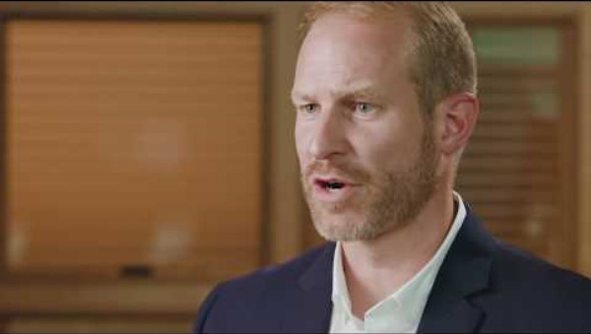
Förderung einer positiven Lernkultur: Fallstudie LinkedIn
Quelle: https://youtu.be/_oPeeFYlvf0?feature=shared
Von der Europäischen Union finanziert. Die geäußerten Ansichten und Meinungen entsprechen jedoch ausschließlich denen des Autors bzw. der Autoren und spiegeln nicht zwingend die der Europäischen Union oder der Europäischen Exekutivagentur für Bildung und Kultur (EACEA) wider. Weder die Europäische Union noch die EACEA können dafür verantwortlich gemacht werden.

Slide 19
Förderung einer positiven Lernkultur
Offene Kommunikation und Feedback
Google Docs: Ein benutzerfreundliches Tool zum Erstellen von Feedback-Formularen, Umfragen und Quiz, um Erkenntnisse von Lernenden und Mitarbeitern zu sammeln.
Mentimeter: Eine interaktive Präsentationssoftware, die Echtzeit-Feedback, Umfragen und Fragerunden ermöglicht und so das Engagement und die Kommunikation fördert.
Slido: Eine Plattform für Fragen und Abstimmungen, die eine offene Kommunikation während des Unterrichts und der Sitzungen ermöglicht, so dass jeder seine Gedanken und Fragen mitteilen kann.
APPS & Plattformen
Kollaboration und Teamarbeit
Slack: Eine Messaging-App, die die Kommunikation und Zusammenarbeit im Team durch Kanäle für bestimmte Themen oder Projekte erleichtert.
Trello: Ein Projektmanagement-Tool, mit dem Teams Projekte in Boards, Listen und Karten organisieren können, um den Fortschritt zu verfolgen und gemeinsam an Aufgaben zu arbeiten.
Microsoft Teams: Kombiniert Arbeitsplatz-Chat, Meetings, Notizen und Anhänge. Es lässt sich in Office 365 integrieren und unterstützt die Zusammenarbeit im Klassenzimmer.
Von der Europäischen Union finanziert. Die geäußerten Ansichten und Meinungen entsprechen jedoch ausschließlich denen des Autors bzw. der Autoren und spiegeln nicht zwingend die der Europäischen Union oder der Europäischen Exekutivagentur für Bildung und Kultur (EACEA) wider. Weder die Europäische Union noch die EACEA können dafür verantwortlich gemacht werden.

Slide 20
Förderung einer positiven Lernkultur
APPS & Plattformen
Eingliederung und Zugänglichkeit
Flipgrid: Eine Plattform für soziales Lernen, die es Lehrkräften ermöglicht, Diskussionsanregungen zu erstellen, auf die Schüler mit kurzen Videos antworten können.
Quizlet: Ein Online-Tool, das das Lernen mit Hilfe von Karteikarten, Spielen und Quizfragen unterstützt und den Lernstoff für verschiedene Lernstile zugänglich und ansprechend macht.
VoiceThread: Eine kollaborative, multimediale Diashow, die es den Teilnehmern ermöglicht, durch die Folien zu navigieren und Kommentare in verschiedenen Formen zu hinterlassen - Sprache, Text, Audiodatei oder Video.
Kontinuierliche Verbesserung und berufliche Entwicklung
LinkedIn Lernen: Bietet eine breite Palette von Kursen in verschiedenen Bereichen an, darunter pädagogische Techniken, technologische Tools und branchenspezifische Kenntnisse.
Coursera: Bietet Zugang zu Kursen von Universitäten und Hochschulen auf der ganzen Welt und ermöglicht es Pädagogen, ihre Kenntnisse und Fähigkeiten kontinuierlich zu verbessern.
Von der Europäischen Union finanziert. Die geäußerten Ansichten und Meinungen entsprechen jedoch ausschließlich denen des Autors bzw. der Autoren und spiegeln nicht zwingend die der Europäischen Union oder der Europäischen Exekutivagentur für Bildung und Kultur (EACEA) wider. Weder die Europäische Union noch die EACEA können dafür verantwortlich gemacht werden.

Slide 21
Internationale Inhalte in die Berufsbildung integrieren
Industrierelevanter Lehrplan:
Zusammenarbeit mit Partnern aus der Industrie, um sicherzustellen, dass der Lehrplan die aktuellen Trends und Technologien widerspiegelt, und um die Kurse auf die Berufslaufbahn der Lernenden abzustimmen.
Entwicklung von Fertigkeiten:
Integrieren Sie die Fähigkeiten des 21. Jahrhunderts durch projektbasiertes Lernen, indem Sie digitale Werkzeuge und immersive Technologien nutzen, um auf unterschiedliche Lernstile einzugehen.
Personalisiertes und kontinuierliches Lernen:
Angebot von adaptiven Lernwegen und kompetenzbasierten Bewertungen zur Förderung einer Kultur des lebenslangen Lernens und der globalen Kompetenz.
Von der Europäischen Union finanziert. Die geäußerten Ansichten und Meinungen entsprechen jedoch ausschließlich denen des Autors bzw. der Autoren und spiegeln nicht zwingend die der Europäischen Union oder der Europäischen Exekutivagentur für Bildung und Kultur (EACEA) wider. Weder die Europäische Union noch die EACEA können dafür verantwortlich gemacht werden.

Slide 22
Internationale Inhalte in die Berufsbildung integrieren
Strategien zur Umsetzung
Gemeinsame Entwicklung von Inhalten: Enge Zusammenarbeit mit Branchenexperten und Arbeitgebern bei der Entwicklung von Kursinhalten, um sicherzustellen, dass diese den aktuellen und zukünftigen Qualifikationsanforderungen entsprechen.
Feedback-Schleifen: Einrichtung von Mechanismen für regelmäßiges Feedback von Lernenden und Industriepartnern zur Relevanz und Effektivität der Kursinhalte.
Kontinuierliche berufliche Entwicklung: Ermutigen Sie die Lehrkräfte, sich ständig über ihre Branche und pädagogische Strategien zu informieren, um die Inhalte aktuell und ansprechend zu halten.
Gemeinsame Entwicklung von Inhalten
Rückkopplungsschleifen
Kontinuierliche berufliche Entwicklung
Von der Europäischen Union finanziert. Die geäußerten Ansichten und Meinungen entsprechen jedoch ausschließlich denen des Autors bzw. der Autoren und spiegeln nicht zwingend die der Europäischen Union oder der Europäischen Exekutivagentur für Bildung und Kultur (EACEA) wider. Weder die Europäische Union noch die EACEA können dafür verantwortlich gemacht werden.

Slide 23
Vielfalt und Integration in Berufsbildungs-Lerngemeinschaften
Die Anerkennung von Vielfalt verbessert das Lernen in der Gemeinschaft erheblich, was sich in der Literatur zeigt, die Lerngemeinschaften mit einer breiteren Entwicklung verbindet.
Die Akzeptanz von Vielfalt ist mit der Offenheit für neue Ideen verbunden, die für Gemeinschaft und Lernprozesse unerlässlich ist (Flora et al., 1996, zitiert in Kilpatrick et al., 2003).
In Europa (Geddes, 1998, zitiert in Kilpatrick et al., 2003) und in den Vereinigten Staaten (Aigner, Flora & Hernandez, 1999, zitiert in Kilpatrick et al., 2003) sind Organisationen, die verschiedene Gruppen strukturell repräsentieren, für die Entwicklung der Gemeinschaft effektiver.
In pädagogischen Lerngemeinschaften stärkt die Achtung der Vielfalt das Vertrauen und fördert die Bereitschaft, Risiken einzugehen (Taylor, 2002, zitiert in Kilpatrick et al., 2003).
Vertrauen ist für Pädagogen von entscheidender Bedeutung, damit sie sich sicher fühlen, neue Ansätze auszuprobieren - ein Prinzip, das in kreativen Kooperationen zu beobachten ist, wo geteiltes Risiko gewagte Initiativen fördert (Gruber in John-Steiner, 2000).
Von der Europäischen Union finanziert. Die geäußerten Ansichten und Meinungen entsprechen jedoch ausschließlich denen des Autors bzw. der Autoren und spiegeln nicht zwingend die der Europäischen Union oder der Europäischen Exekutivagentur für Bildung und Kultur (EACEA) wider. Weder die Europäische Union noch die EACEA können dafür verantwortlich gemacht werden.

Slide 24
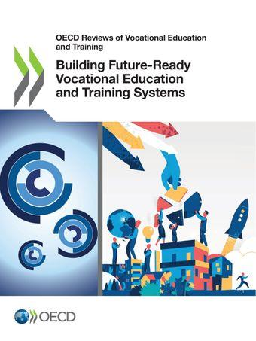
Vielfalt und Integration in Berufsbildungs-Lerngemeinschaften
Aufbau zukunftsfähiger Systeme der beruflichen Aus- und Weiterbildung
Die OECD betont, dass Berufsbildungsprogramme flexibel sein müssen, um Lernenden mit unterschiedlichem Hintergrund gerecht zu werden, einschließlich gefährdeter Jugendlicher, Migranten und erwachsener Lernender.
In diesem Bericht werden Strategien erörtert, wie die berufliche Bildung integrativer gestaltet werden kann, indem die Lehrpläne und Lehrmethoden an die unterschiedlichen Bedürfnisse der Lernenden angepasst werden. Diese Flexibilität ist entscheidend, um sicherzustellen, dass alle Lernenden erfolgreich an der Berufsbildung teilnehmen können.
Quelle: https://www.oecd-ilibrary.org/education/building-future-ready-vocational-education-and-training-systems_48293157-en;jsessionid=WauarKBWjmKbP-_OTpax4_P6ijIHIGHgJkO1bE4x.ip-10-240-5-146
Von der Europäischen Union finanziert. Die geäußerten Ansichten und Meinungen entsprechen jedoch ausschließlich denen des Autors bzw. der Autoren und spiegeln nicht zwingend die der Europäischen Union oder der Europäischen Exekutivagentur für Bildung und Kultur (EACEA) wider. Weder die Europäische Union noch die EACEA können dafür verantwortlich gemacht werden.

Slide 25
Förderung spezifischer Fähigkeiten
Kritisches Denken:
Ermutigung zur Problemlösung durch reale Szenarien und Fallstudien.
Verwenden Sie Fragetechniken, die Analyse und Bewertung fördern.
Kommunikation:
Durchführung von Projekten, die schriftliche und mündliche Kommunikation erfordern, einschließlich Präsentationen und Berichte.
Förderung der digitalen Kompetenz durch Integration verschiedener technischer Hilfsmittel für die Kommunikation.
Kollaboration:
Entwerfen Sie Gruppenprojekte und kollaborative Aufgaben, die Teamarbeit und gegenseitiges Feedback erfordern.
Nutzen Sie Plattformen und Tools für die Zusammenarbeit, um die Teamarbeit aus der Ferne und im Unterricht zu unterstützen.
Kreativität:
Fördern Sie Innovationen durch Design-Thinking-Projekte und kreative Problemlösungsaufgaben.
Integrieren Sie Aufgaben mit offenem Ende, die persönlichen Ausdruck und Erkundung ermöglichen.
Von der Europäischen Union finanziert. Die geäußerten Ansichten und Meinungen entsprechen jedoch ausschließlich denen des Autors bzw. der Autoren und spiegeln nicht zwingend die der Europäischen Union oder der Europäischen Exekutivagentur für Bildung und Kultur (EACEA) wider. Weder die Europäische Union noch die EACEA können dafür verantwortlich gemacht werden.

Slide 26
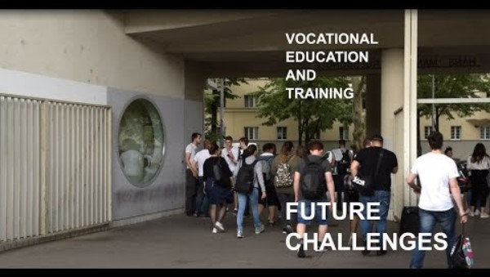
Herausforderungen und Chancen
Gemeinsame Herausforderungen in der Berufsbildung:
Engagement: Die Motivation der Lernenden aufrechterhalten, insbesondere bei Online- oder Hybridmodellen.
Begrenzte Ressourcen: Zugang zu moderner Technologie und Industriestandardausrüstung.
Missverhältnis zwischen den Qualifikationen: Anpassung der Lehrpläne an die sich schnell ändernden Anforderungen der Industrie.
Zugänglichkeit: Sicherstellen, dass alle Lernenden gleichen Zugang zu Bildungs- und Ausbildungsmöglichkeiten haben.
Quelle: https://youtu.be/mh2ozbEgjSE?feature=shared
Von der Europäischen Union finanziert. Die geäußerten Ansichten und Meinungen entsprechen jedoch ausschließlich denen des Autors bzw. der Autoren und spiegeln nicht zwingend die der Europäischen Union oder der Europäischen Exekutivagentur für Bildung und Kultur (EACEA) wider. Weder die Europäische Union noch die EACEA können dafür verantwortlich gemacht werden.

Slide 27
Herausforderungen und Chancen
Innovative Lösungen:
Digitale Tools für mehr Engagement: Gamification, interaktive Simulationen und virtuelle Realität zur Steigerung der Motivation der Lernenden.
Partnerschaften für Ressourcen: Zusammenarbeit mit Industrien und Gemeinden, um relevante Ausrüstung und Erfahrungen bereitzustellen.
Agile Lehrplangestaltung: Regelmäßige Aktualisierung der Inhalte auf der Grundlage von Branchenfeedback und neuen Trends.
Inklusive Praktiken: Anwendung der Grundsätze des universellen Designs bei der Kursentwicklung zur Verbesserung der Zugänglichkeit für alle Lernenden.
Quelle: https://youtu.be/mh2ozbEgjSE?feature=shared
Von der Europäischen Union finanziert. Die geäußerten Ansichten und Meinungen entsprechen jedoch ausschließlich denen des Autors bzw. der Autoren und spiegeln nicht zwingend die der Europäischen Union oder der Europäischen Exekutivagentur für Bildung und Kultur (EACEA) wider. Weder die Europäische Union noch die EACEA können dafür verantwortlich gemacht werden.

Slide 28
Reflexionsaktivität
Denken Sie über die Berufsbildungsgemeinschaft nach, der Sie angehören. Was sind ihre wichtigsten Stärken? Berücksichtigen Sie Aspekte wie Branchenrelevanz, Lehrmethoden, Engagement der Lernenden und Unterstützung durch die Gemeinschaft.
Ermitteln Sie im Hinblick auf dieselbe Gemeinschaft Bereiche, die verbessert werden könnten. Gibt es Herausforderungen in Bezug auf Ressourcen, Engagement, technologische Integration oder Lehrplananpassung?
Welche innovativen Lösungen oder Strategien gibt es angesichts der von Ihnen ermittelten verbesserungswürdigen Bereiche, mit denen diese Herausforderungen angegangen werden könnten?
Von der Europäischen Union finanziert. Die geäußerten Ansichten und Meinungen entsprechen jedoch ausschließlich denen des Autors bzw. der Autoren und spiegeln nicht zwingend die der Europäischen Union oder der Europäischen Exekutivagentur für Bildung und Kultur (EACEA) wider. Weder die Europäische Union noch die EACEA können dafür verantwortlich gemacht werden.

Slide 29
Zusätzliche Ressourcen
Initiativen im Bereich der beruflichen Aus- und Weiterbildung
Ein Konzeptpapier über die Rolle von Berufsschullehrern in professionellen Lerngemeinschaften (PLC)
Von der Europäischen Union finanziert. Die geäußerten Ansichten und Meinungen entsprechen jedoch ausschließlich denen des Autors bzw. der Autoren und spiegeln nicht zwingend die der Europäischen Union oder der Europäischen Exekutivagentur für Bildung und Kultur (EACEA) wider. Weder die Europäische Union noch die EACEA können dafür verantwortlich gemacht werden.

